Slide 1
В.А.Осеева
«Кто наказал его?»
Подготовила и провела
учитель начальных классов Похожалова З. В.
2014 год

Slide 2
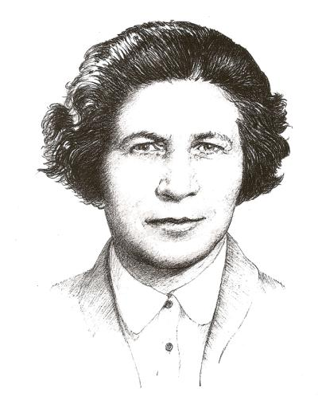
В.А.Осеева

Slide 3
Родилась в Киеве в 1902 году. Отец- инженер-строитель, мать-корректор (проверяет текст на наличие ошибок) местной газеты. Мечтала стать актрисой, но стала писательницей. Переехала в Москву и стала сочинять увлекательные рассказы для беспризорников. Дети настояли, чтобы Валентина Александровна отнесла свои рассказы в редакцию. Так начался творческий путь писательницы

Slide 4
В.Осеева так писала о себе: «Когда я была маленькой девочкой, я любила читать короткие рассказы. Я любила их за то, что я могла их прочитать сама, без помощи взрослых. Я читала их просто так, не задумываясь над смыслом. Но мама мне сказала, что мало уметь читать, надо уметь думать».

Slide 5
Валентина Александровна была наблюдательным человеком. Особенно она любила наблюдать за детьми. Из ее произведений мы узнаем, в чем волшебная сила не только слов, но и поступков маленьких детей. Будем учиться правильно читать, думать и рассуждать.

Slide 6
Книги В.А.Осеевой

Slide 9
«Жизнь дана на добрые дела»
Понравился вам главный герой рассказа?
-Какого качества характера не хватала герою рассказа «Кто наказал его?»
- А что такое доброта?

Slide 10
Доброта-отзывчивость, сочувствие, дружеское расположение к людям, всё положительное, хорошее, полезное. Человеческая доброта - самое удивительное явление в мире. Доброта избавляет нас от одиночества, душевных ран и непрошеных обид, она сближает как ничто другое.

Slide 11
- Что можно сказать об этом мальчике?
- Что бы вы ему посоветовали?
О каких человеческих качествах заставляют задуматься рассказы В.А. Осеевой?
Какие хорошие поступки вы можете делать каждый день?
-Будете ли вы ждать награды?

Slide 12
Добрым быть, совсем, совсем не просто, Не зависит доброта от роста, Если доброта, как солнце, светит, Радуются и взрослые и дети. Мы можем сравнить доброту с солнцем, а его лучами являются добрые слова.

Slide 14
Спасибо за внимание!

